Slide 1
20.02.04
«Пожарная
безопасность»
СРОК ОБУЧЕНИЯ:
3 ГОДА 10 МЕСЯЦЕВ (НА БАЗЕ 9 КЛАССОВ)

Slide 2
Кто он?
Чем занимается?
/ 01
Контроль соблюдения требований пожарной безопасности
Обучение и информирование персонала
Специалист по пожарной безопасности – это профессионал, ответственный за предотвращение пожаров и обеспечение безопасности людей и имущества при пожарах.
Обеспечение безопасности при ликвидации пожаров
Организация
и контроль работ по обеспечению пожарной безопасности

Slide 3
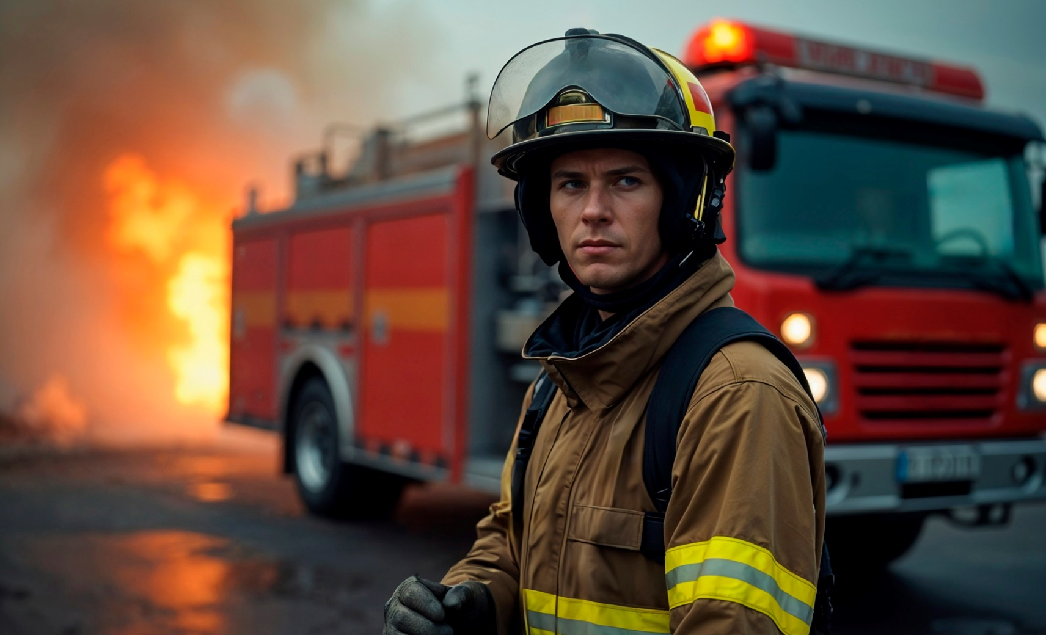
/ 02
Выполнение работ по осуществлению караульной службы, тушению пожаров, проведению аварийно-спасательных работ
Выполнение работ по профилактике пожаров
Обеспечение противопожарного режима на объекте
КОМПЕТЕНЦИЯ
ПОЖАРНАЯ
БЕЗОПАСНОСТЬ
Организация тушения пожаров и проведения аварийно-спасательных работ

Slide 4
ЧТО ИЗУЧАЕТ
СПЕЦИАЛИСТ ПО ПОЖАРНОЙ БЕЗОПАСНОСТИ
Основные дисциплины:
Дополнительное образование:
-Тактика тушения пожаров
-Тактика аварийно-спасательных работ
-Пожарно-спасательная техника и оборудование
-Пожарная профилактика
-Организация тушения пожаров и проведения аварийно-спасательных работ
-Основы организации и управления силами
и средствами на пожаре
-Организация газодымозащитной службы
-Организация службы и подготовки в подразделениях пожарной охраны
-Эксплуатация пожарных автомобилей и пожарного оборудования
-Организация деятельности государственного пожарного надзора
-Организация пожарно-профилактических работ на объекте защиты пожаров
Рабочая профессия «Выполнение работ
по профессии «Пожарный»
Дополнительная компетенция
«Оператор БПЛА»
/ 03

Slide 5
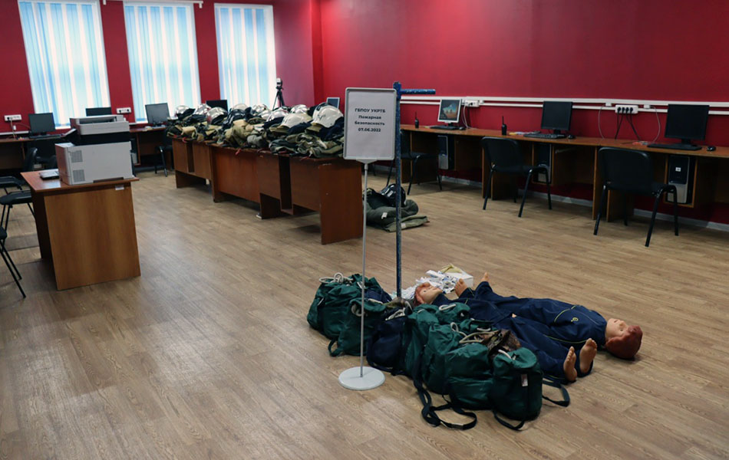
ГДЕ НУЖЕН СПЕЦИАЛИСТ ПОЖАРНОЙ БЕЗОПАСНОСТИ?
/ 04
Вертикальный рост:
Пожарный, командир отделения
Помощник начальника караула
Начальник караула
Руководитель подразделения
Специалист по профилактике
Инженер по ПБ
Начальник службы ПБ
Выпускники специальности «Пожарная безопасность» могут работать в различных структурах, где необходима защита от пожаров и обеспечение пожарной безопасности.

Slide 6
Производственная практика
МБУ УПО г. Уфы
ГУ МЧС России по РБ
Государственный Комитет РБ по ЧС
НК РОСНЕФТЬ

